Slide 1
“Experiencia docente de la evaluación en la UALN”
MSc. María de Lourdes Reynoza Gómez
Docente UALN-UNI

Slide 2
Títulos
“Experiencia docente de la evaluación en la UALN”
Evaluación:Se puede decir que es una actividad inherente a toda actividad humana intencional, por lo que debe ser sistemática, y que su objetivo es determinar el valor de algo (Popham, 1990).
Así pues, la evaluación es una actividad o proceso sistemático de identificación, recogida o tratamiento de datos sobre elementos o hechos educativos, con el objetivo de valorarlos primero y, sobre dicha valoración, tomar decisiones (García Ramos, 1989).
¿Cuándo se Evalúa?
Se evalúa siempre para tomar decisiones. No basta con recoger información sobre los resultados del proceso educativo y emitir únicamente un tipo de calificación, si no se toma alguna decisión, no existe una auténtica evaluación.

Slide 3
CARACTERIZACIÓN DE LA EVALUACIÓN
Un proceso que implica recogida de información con una posterior interpretación en función del contraste con determinadas instancias de referencia o patrones de deseabilidad, para hacer posible la emisión de un juicio de valor que permita orientar la acción o la toma de decisiones.

Slide 4
Evaluación/promoción
La decisión de promoción es la que, con más frecuencia, debe enfrentar el profesor, desde las promociones formales (curso a curso) hasta las promociones diarias (de una tarea a otra, cuando se considera que se ha alcanzado un nivel de conocimientos suficiente). Por tanto, la evaluación puede resultar un elemento estimulante para la educación en la medida en que pueda desembocar en decisiones de promoción positivas, y para ello es preciso que el sistema educativo sea público y coherente, ofreciendo la información precisa para ofrecen la dificultades que puedan surgir.
Para ello, es necesario una definición clara de los objetivos previos y una recuperación inmediata en caso de fracaso. En caso de que el fracaso sea reiterado, se hace imprescindible la utilización de procesos diagnósticos y terapéuticos. Por tanto, lo deseable es la promoción tanto desde el punto de vista del aprendizaje como desde el punto de vista del desarrollo armónico de la persona.

Slide 5
TIPOS DE EVALUACIÓN
Según su finalidad y función:
a) Función formativa: la evaluación se utiliza preferentemente como estrategia de mejora y para ajustar sobre la marcha, los procesos educativos de cara a conseguir las metas u objetivos previstos.
b) Función sumativa: suele aplicarse más en la evaluación de productos, es decir, de procesos terminados, con realizaciones precisas y valorables. Con la evaluación no se pretende modificar, ajustar o mejorar el objeto de la evaluación, sino simplemente determinar su valía, en función del empleo que se desea hacer del mismo posteriormente.

Slide 6
Según su extensión
a) Evaluación global: se pretende abarcar todos los componentes o dimensiones del alumnos, del centro educativo, del programa, etc.
b) Evaluación parcial: pretende el estudio o valoración de determinados componentes o dimensiones de un centro, de un programa educativo, de rendimiento de un alumnos, etc.

Slide 7
Según los agentes evaluadores
Evaluación interna: es aquella que es llevada a cabo y promovida por los propios integrantes de modalidad.
* Autoevaluación: los evaluadores evalúan su propio trabajo
* Heteroevaluación: evalúan una actividad, objeto o producto, evaluadores
distintos a las personas evaluadas
*Coevaluación: es aquella en la que unos sujetos o grupos se evalúan
mútuamente (alumnos y profesores mutuamente, unos y otros equipos
docentes.
b) Evaluación externa: se da cuando agentes no integrantes de un centro escolar o de un programa evalúan su funcionamiento. Suele ser el caso de la "evaluación de expertos".

Slide 8
EVALUACIÓN UALN FCYS

Slide 9
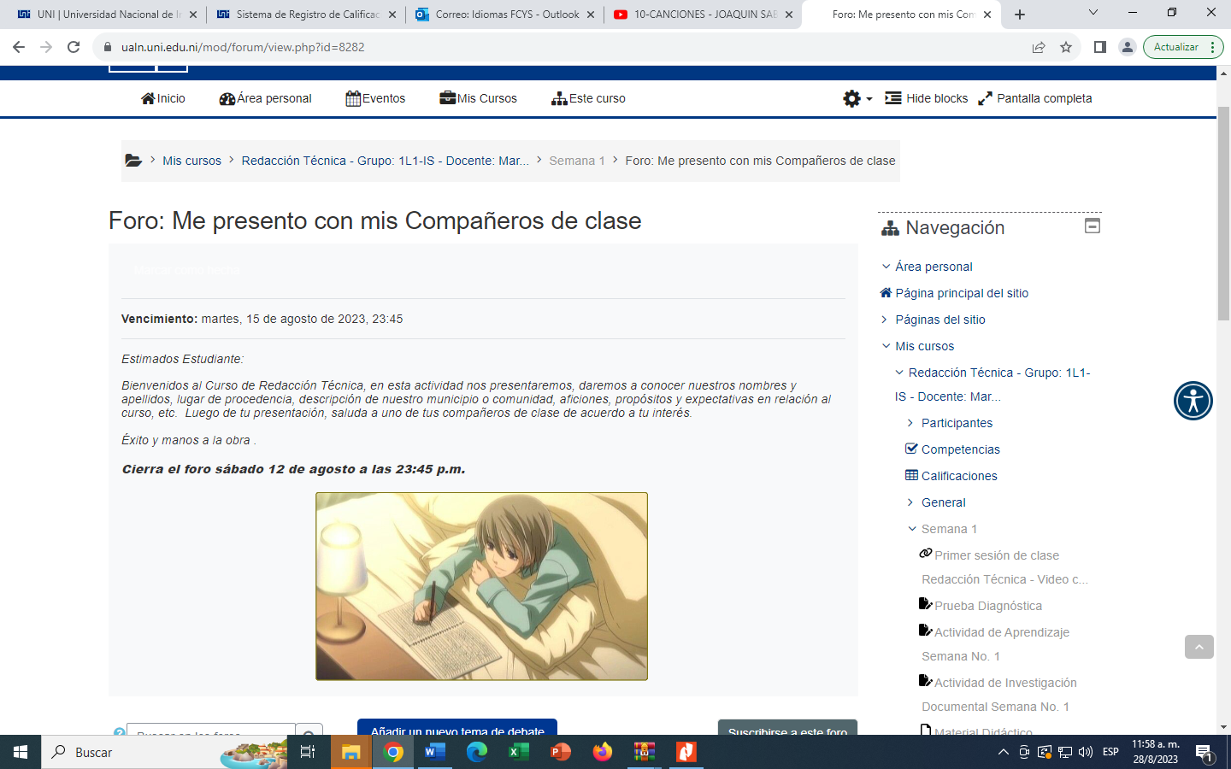
EVALUACIÓN UALN FCYS

Slide 10
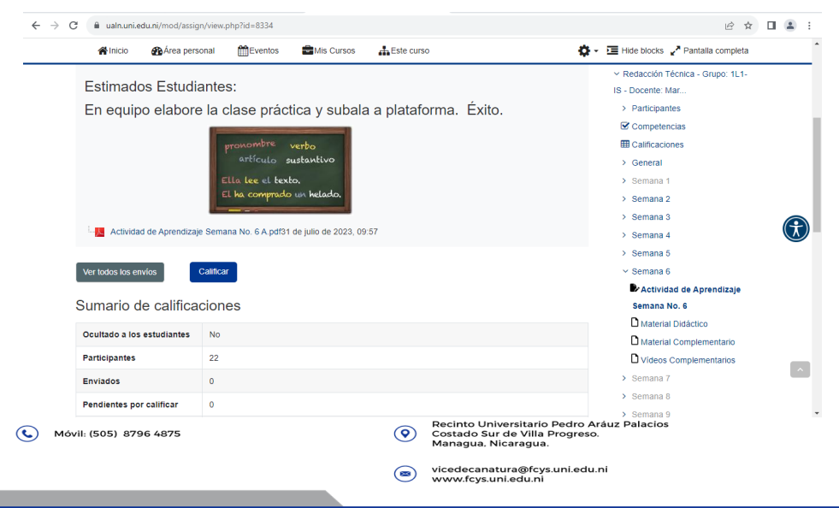

Slide 11
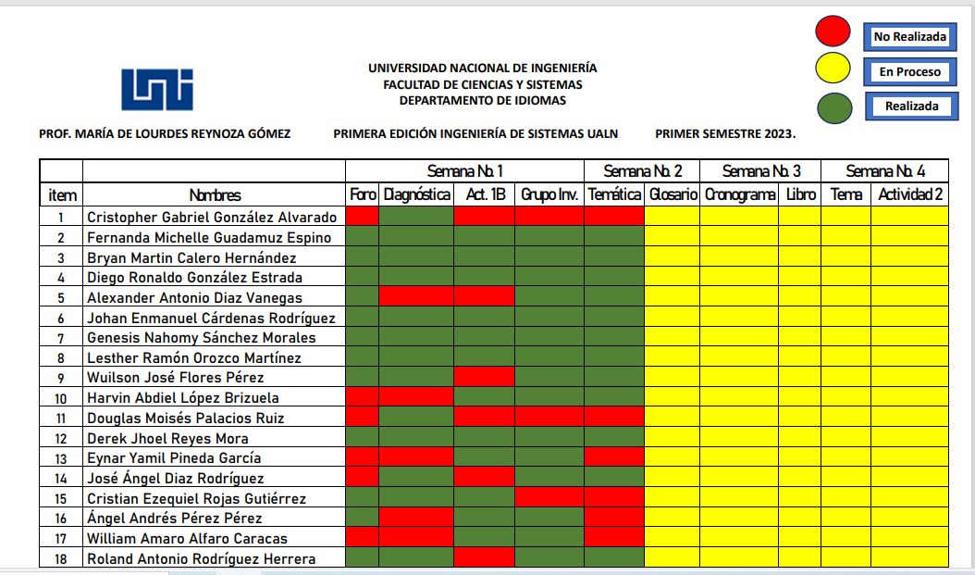
SEMAFÓRO

Slide 13
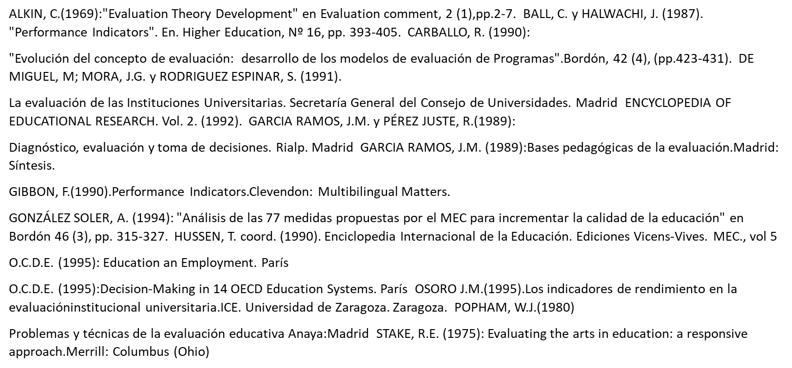
BIBLIOGRAFÍA

Slide 14
¡Gracias por su atención!

